Slide 1
Организация взаимообучения в муниципалитете по вопросам реализации Целевой модели наставничества
О.Г.Викульева,
заведующий ЦНППМ

Slide 2
Взаимообучение

Slide 3
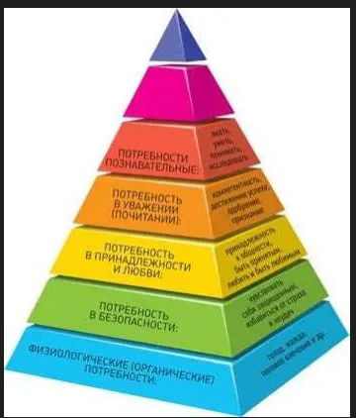
Алгоритм
Запланировать мероприятия совместно с отделами (управлениями) образованием муниципалитета.
Определить количество мероприятий (по потребности в муниципалитете).
Оказать содействие в достижении показателя (100%) федерального проекта «Современная школа» НП «Образование»

Slide 4
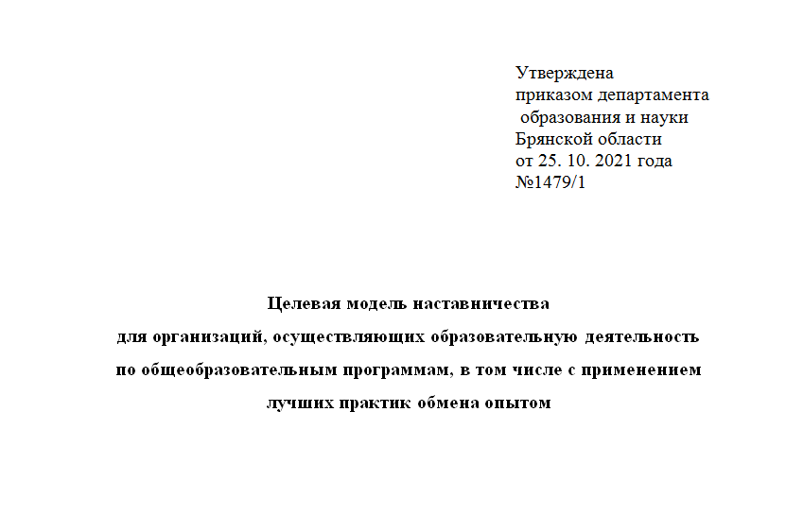
Подготовка документов

Slide 5
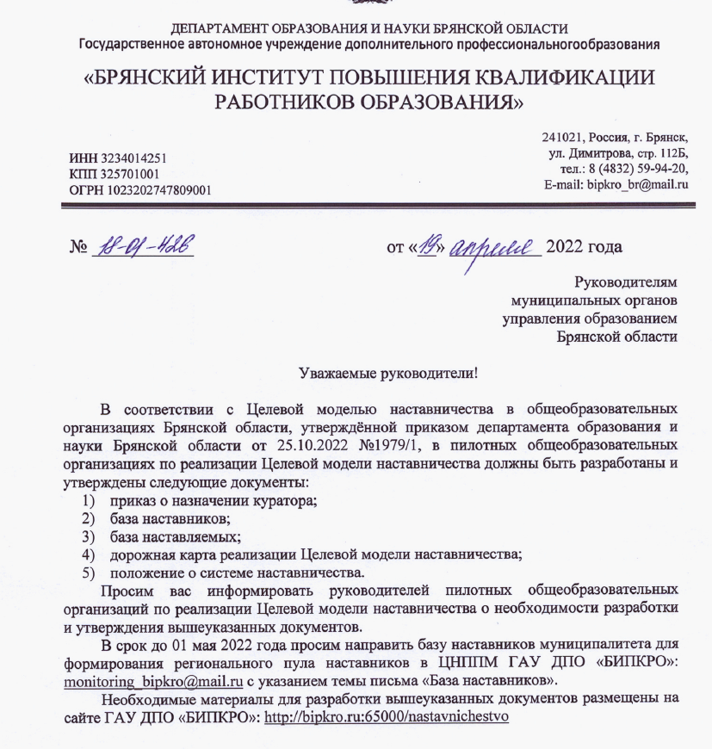
Подготовка документов

Slide 6
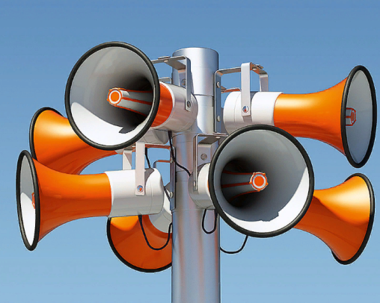
Информирование
Формы наставничества
Портрет наставника и наставляемого
Ролевые модели внутри формы

Slide 7
Обучение наставников
База наставников

Slide 8
Стажировочные площадки

Slide 9
Распространение опыта
Обмен лучшими практиками

Slide 10
Консультация
nastavnik_32@bk.ru

